Slide 1
ENTERPRISE TRAINING
S3 Syncer
简单的S3服务文件同步器
Java + Eclipse实现
作者 吴鸿铭

Slide 2
目录
Part 1
功能介绍
CONTENT
Part 2
界面展示
Part 3
主要模块及详细实现
Part 4
改进与反思

Slide 3



功能介绍
Function
图形界面
断点续传上传/下载
随意配置
图形界面使你能方便地使用鼠标进行操作
还能在列表实时关注任务状态
每次打开程序进行同步都能继续上次未完成的进度
修改根目录下配置文件就能使程序用于不同的服务器/桶上

Slide 4
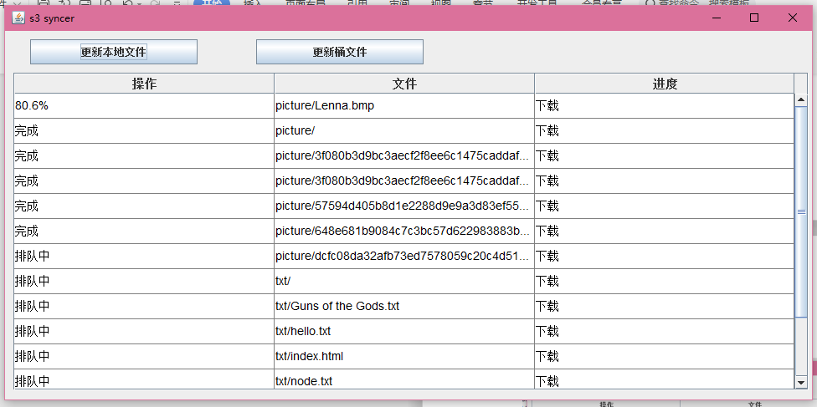


界面展示
Showcase
告别控制台
有一个图形界面来能让你用鼠标操作
比使用键盘在控制台输入命令来操作要好
关注任务进度
能看见每个任务的进度

Slide 5
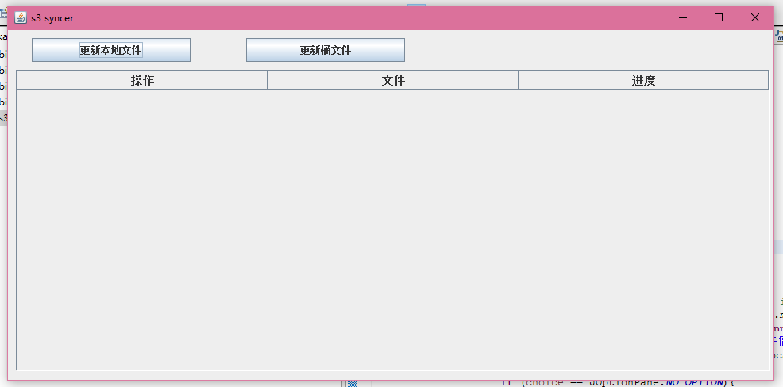
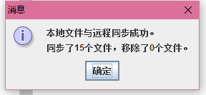
展示:同步(上传与下载)
Showcase
开始同步
点击“更新本地文件”或“更新桶文件”按钮。
同步中
程序会搜索桶中有哪些文件与本地不一致，并进行上传/下载，可以看到下面的列表显示了本地需要上传/下载的文件和对应的执行进度（排队中、进行中或是已完成）。
同步成功
同步完成后，会出现提示。若出现某些文件操作失败，也会提示在列表中。

Slide 6




主要模块与详细实现：同步流程（以桶 -> 本地为例）
Main Modules and Their Implementation
1.列表获取
3.下载文件
1.获取桶的文件列表及各个文件的详细信息（如）ETag，导入一个哈希集合
3.根据下载列表，多线程将文件下载到本地；
2.文件检查
4.删除文件
2.遍历同步目录中的文件，检查在哈希集合中是否有同名文件：
2.1若有同名文件，则进一步检查其ETag，若不相同，则提示用户进行进一步操作（保留该文件，或是替换该文件）
2.2若在集合中找不到该文件，则将其放入待删除列表
4.根据删除列表删除本地文件。

Slide 7
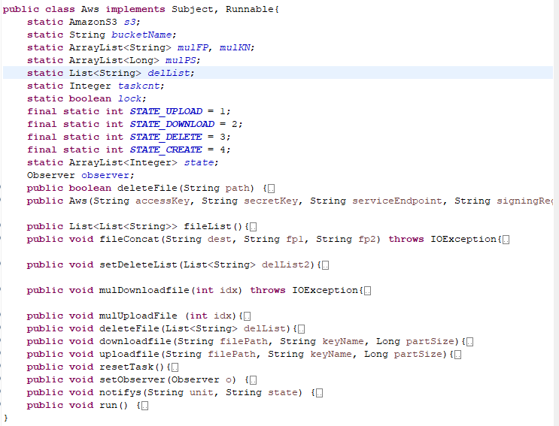

主要模块与详细实现
Main Modules and Their Implementation
Aws.java
重点&难点1：断点续传
断点上传：SDK自带API，根据Keyname获取到UploadID还算是比较简单的，调整文件指针的位置即可。
断点下载：比较麻烦的一部分，一方面要识别到上次分片下载到了哪个部分（不能有任何偏差，否则会损毁文件），另一方面要合并文件。
对分片文件的表示：在其后面添加.n后缀（n表示是第几个分片文件）
职责是连接s3服务，并开展一系列操作，如上传、下载、删除文件。

Slide 8
主要模块与详细实现
Main Modules and Their Implementation
Aws.java
重点&难点2：多线程
因为要实时在列表更新任务状态，所以必须非阻塞地进行任务，这就需要多线程了。多线程协同是一个比较头疼的问题，如果数据访问产生了冲突，上传/下载的文件就会出现问题，更有可能的是根本无法顺利进行上传或下载操作。本来打算多个文件一起下载上传的，后面还是采用了排队上传下载（因为如果同时进行操作，数据访问的冲突比较难避免）
职责是连接s3服务，并开展一系列操作，如上传、下载、删除文件。

Slide 9
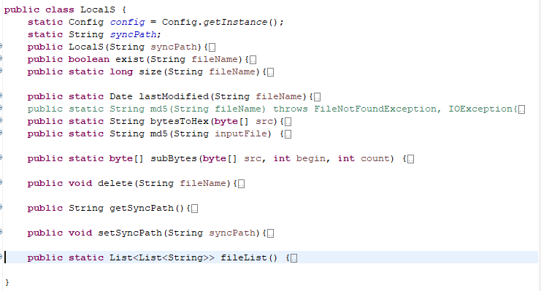
主要模块与详细实现
Main Modules and Their Implementation
LocalS.java
重点&难点：ETag计算
一开始是直接算出MD5的，后面发现分片文件的ETag不能这样计算，幸好在网上查阅文档，找到了正确的计算方法。
职责是管理同步目录下的文件，进行删除、创建、修改等操作。

Slide 10

改进与反思
Iteration and Reflection
配置图形界面
应该设计一个可以修改配置的图形界面
任务的更多信息
网速、上次同步日期等等...

Slide 11
ENTERPRISE TRAINING
谢谢观看
THANKS
汇报人：吴鸿铭

